Slide 1
BÀI 4: SỬ DỤNG KÍNH HIỂN VI QUANG HỌC

Slide 2



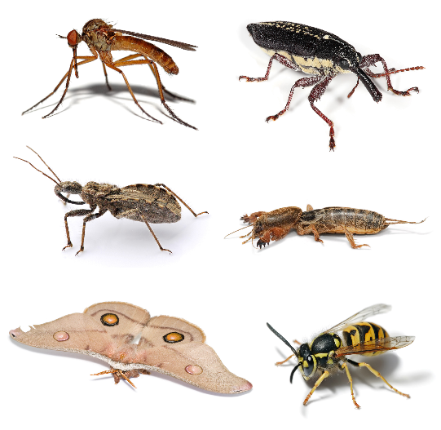
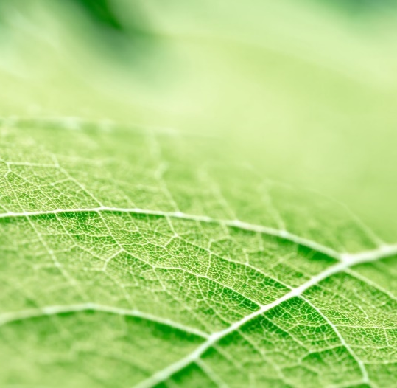
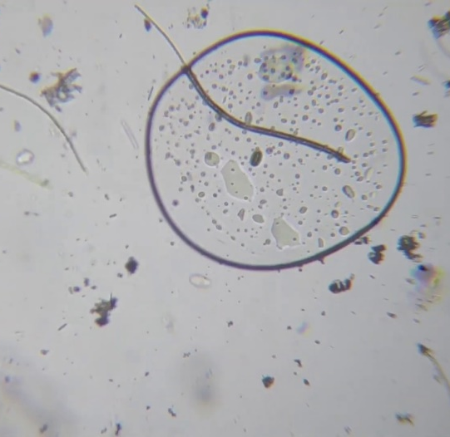
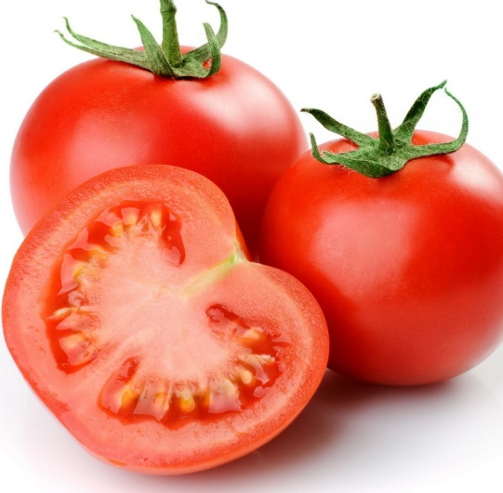
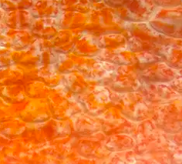
Mẫu vật nào có thể quan sát trực tiếp bằng mắt hoặc dùng kính lúp?
Gân của chiếc lá
Vi
khuẩn
Quả
cà chua
Tế bào thịt quả cà chua
Côn trùng

Slide 3
TÌM HIỂU VỀ KÍNH HIỂN VI QUANG HỌC
BÀI 4: SỬ DỤNG KÍNH HIỂN VI QUANG HỌC
1
2
SỬ DỤNG KÍNH HIỂN VI QUANG HỌC
3
BẢO QUẢN KÍNH HIỂN VI QUANG HỌC

Slide 4
01
TÌM HIỂU VỀ KÍNH HIỂN VI QUANG HỌC
BÀI 4: SỬ DỤNG KÍNH HIỂN VI QUANG HỌC

Slide 5
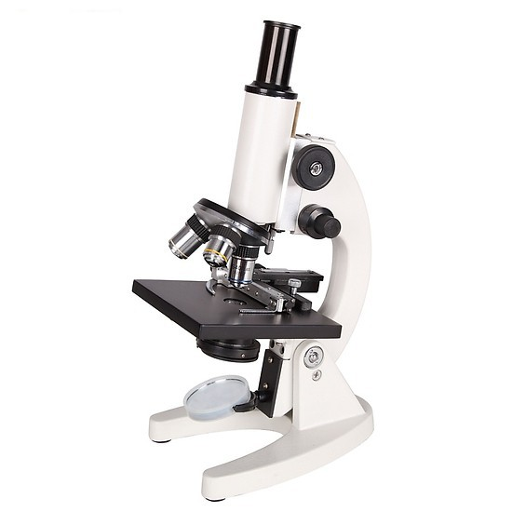
Tham khảo SGK trang 15 và thảo luận nhóm trong thời gian 3 phút, trình bày các bộ phận của kính hiển vi quang học.
START TIMER
3 : 00
2 : 59
2 : 58
2 : 57
2 : 56
2 : 55
2 : 54
2 : 53
2 : 52
2 : 51
2 : 50
2 : 49
2 : 48
2 : 47
2 : 46
2 : 45
2 : 44
2 : 43
2 : 42
2 : 41
2 : 40
2 : 39
2 : 38
2 : 37
2 : 36
2 : 35
2 : 34
2 : 33
2 : 32
2 : 31
2 : 30
2 : 29
2 : 28
2 : 27
2 : 26
2 : 25
2 : 24
2 : 23
2 : 22
2 : 21
2 : 20
2 : 19
2 : 18
2 : 17
2 : 16
2 : 15
2 : 14
2 : 13
2 : 12
2 : 11
2 : 10
2 : 09
2 : 08
2 : 07
2 : 06
2 : 05
2 : 04
2 : 03
2 : 02
2 : 01
2 : 00
1 : 59
1 : 58
1 : 57
1 : 56
1 : 55
1 : 54
1 : 53
1 : 52
1 : 51
1 : 50
1 : 49
1 : 48
1 : 47
1 : 46
1 : 45
1 : 44
1 : 43
1 : 42
1 : 41
1 : 40
1 : 39
1 : 38
1 : 37
1 : 36
1 : 35
1 : 34
1 : 33
1 : 32
1 : 31
1 : 30
1 : 29
1 : 28
1 : 27
1 : 26
1 : 25
1 : 24
1 : 23
1 : 22
1 : 21
1 : 20
1 : 19
1 : 18
1 : 17
1 : 16
1 : 15
1 : 14
1 : 13
1 : 12
1 : 11
1 : 10
1 : 09
1 : 08
1 : 07
1 : 06
1 : 05
1 : 04
1 : 03
1 : 02
1 : 01
1 : 00
0 : 59
0 : 58
0 : 57
0 : 56
0 : 55
0 : 54
0 : 53
0 : 52
0 : 51
0 : 50
0 : 49
0 : 48
0 : 47
0 : 46
0 : 45
0 : 44
0 : 43
0 : 42
0 : 41
0 : 40
0 : 39
0 : 38
0 : 37
0 : 36
0 : 35
0 : 34
0 : 43
0 : 32
0 : 31
0 : 30
0 : 29
0 : 28
0 : 27
0 : 26
0 : 25
0 : 24
0 : 23
0 : 22
0 : 21
0 : 20
0 : 19
0 : 18
0 : 17
0 : 16
0 : 15
0 : 14
0 : 13
0 : 12
0 : 11
0 : 10
0 : 09
0 : 08
0 : 07
0 : 06
0 : 05
0 : 04
0 : 03
0 : 02
0 : 01
0 : 00
TIME’S UP!

Slide 6
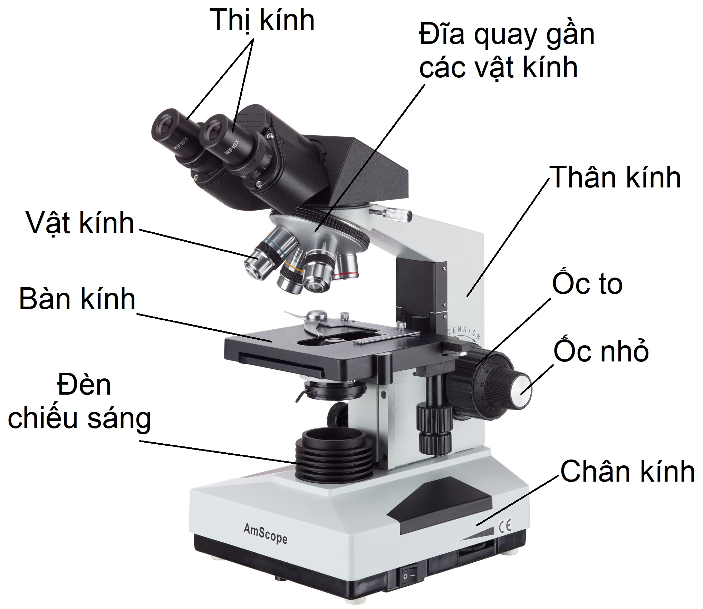
1
2
3
9
4
8
5
7
6

Slide 7
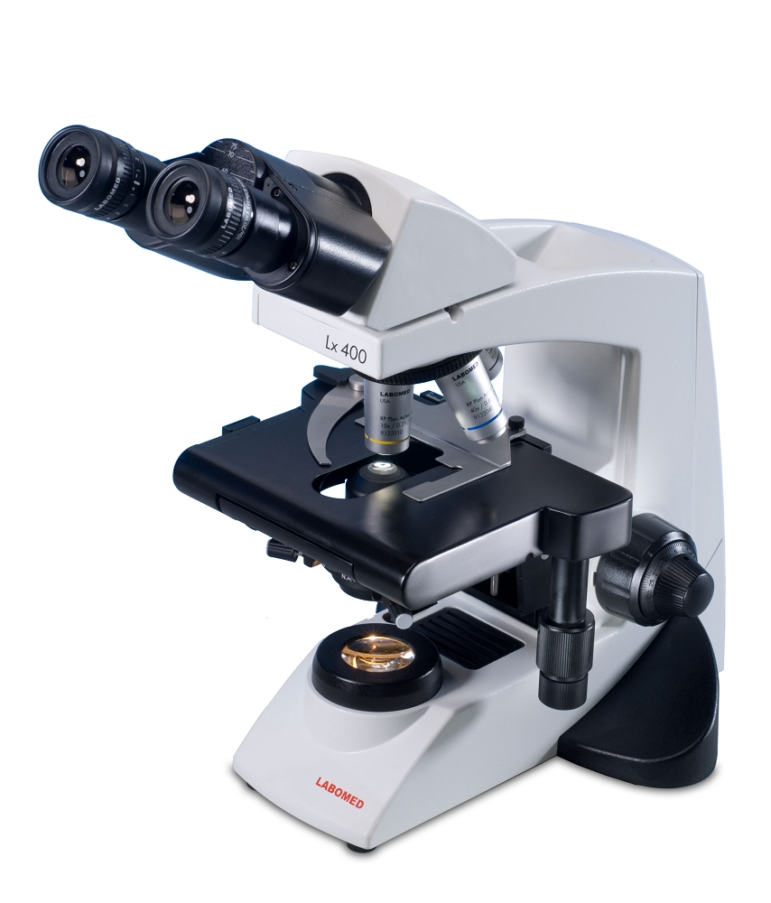
CẤU TẠO KÍNH HIỂN VI QUANG HỌC
Thị kính
Vật kính
Kẹp giữ mẫu
Thân kính
Bàn kính
Núm chỉnh thô
Gương phản chiếu ánh sáng
Núm chỉnh tinh
Chân kính

Slide 8

Thị kính: để mắt vào quan sát
Chân kính
Đĩa quay: gắn các vật kính
Ống kính
Vật kính: kính sát với vật cần quan sát
Thân kính
Ốc to
Kính hiển vi
Ốc điều chỉnh
Ốc nhỏ
Nơi đặt tiêu bản để quan sát, có kẹp giữ
Bàn kính
Đèn chiếu sáng
Tập trung ánh sáng vào vật mẫu

Slide 9
CẤU TẠO KÍNH HIỂN VI QUANG HỌC
Gồm 4 hệ thống:
• Hệ thống phóng đại: vật kính, thị kính.
• Hệ thống giá đỡ: chân kính, thân kính, bàn kính, kẹp
giữ mẫu.
• Hệ thống chiếu sáng: đèn chiếu sáng, gương, màn
chắn sáng.
• Hệ thống điều chỉnh độ dịch chuyển của ống kính:
ốc to (núm chỉnh thô), ốc nhỏ (núm chỉnh tinh).

Slide 10
CÔNG DỤNG
BÀI 4: SỬ DỤNG KÍNH HIỂN VI QUANG HỌC
ĐỘ PHÓNG ĐẠI
- Khoảng từ 40 lần đến 3000 lần
GIÚP QUAN SÁT
- Những vật có kích thước rất nhỏ mà kính lúp không quan sát được: giun, tế bào động, thực vật

Slide 11

LUYỆN TẬP
5
2
1
6
8
9
4
7
10
0
3
Câu 1: Khả năng phóng to ảnh của vật
bằng kính hiển vi là
A. 3 – 20 lần. B. 10 – 20 lần.
C. 20 – 100 lần. D. 40 – 3000 lần.

Slide 12
LUYỆN TẬP
5
7
1
0
2
9
6
8
3
4
10
Câu 2: Hệ thống quan trọng nhất của kính hiển
vi là
hệ thống phóng đại.
hệ thống giá đỡ.
hệ thống chiếu sáng.
hệ thống điều chỉnh độ dịch chuyển của ống kính.

Slide 13
LUYỆN TẬP
10
5
7
1
0
2
9
6
8
3
4
Câu 3: Khi quan sát vật mẫu, tiêu bản được đặt lên bộ phận nào của kính hiển vi?
A. Vật kính. B. Thị kính.
C. Bàn kính. D. Chân kính.

Slide 14
LUYỆN TẬP
5
7
1
0
2
9
6
10
8
3
4
Câu 4: Chọn từ thích hợp để điền vào chỗ chấm trong câu sau:
Trong cấu tạo của kính hiển vi, … là bộ phận để mắt nhìn vào khi quan sát vật mẫu.
A. vật kính. B. thị kính.
C. bàn kính. D. chân kính.

Slide 15
LUYỆN TẬP
5
7
1
0
2
9
6
10
8
3
4
Câu 5: Hệ thống điều chỉnh của kính hiển
vi gồm các bộ phận:
Ốc to và ốc nhỏ.
Vật kính và thị kính.
C. Thân kính và chân kính.
D. Đèn chiếu sáng và đĩa quay gắn các vật kính.

Slide 16





VẬN DỤNG
Những mẫu vật nào sau đây không thể quan sát trực tiếp bằng mắt, phải dùng kính lúp, kính hiển vi quang học? Giải thích tại sao?
Tế bào tép cam, tép bưởi
Côn trùng
Giun, sán
Tế bào TV
Tế bào ĐV

Slide 17
KÍNH LÚP
VẬN DỤNG
KÍNH HIỂN VI QUANG HỌC
Tế bào tép cam, tép bưởi
Côn trùng
Giun, sán
Tế bào TV
Tế bào ĐV

Slide 18
KÍNH LÚP
VẬN DỤNG
KÍNH HIỂN VI QUANG HỌC
Tế bào tép cam, tép bưởi
Côn trùng
Giun, sán
Tế bào TV
Tế bào ĐV
Kích thước nhỏ, cần dùng kính lúp với độ phóng đại từ 3 - 20 lần để quan sát rõ hơn.
Kích thước rất nhỏ, cần dùng kính hiển vi với độ phóng đại từ 40 – 3000 lần để quan sát rõ hơn.

Slide 19
Hướng dẫn về nhà
BÀI 4: SỬ DỤNG KÍNH HIỂN VI QUANG HỌC
Học bài và làm bài tập SBT.
Đọc trước bài II, III.

